Slide 1
11. Evankelis-luterilainen kirkko
Ydinsisällöt

Slide 2
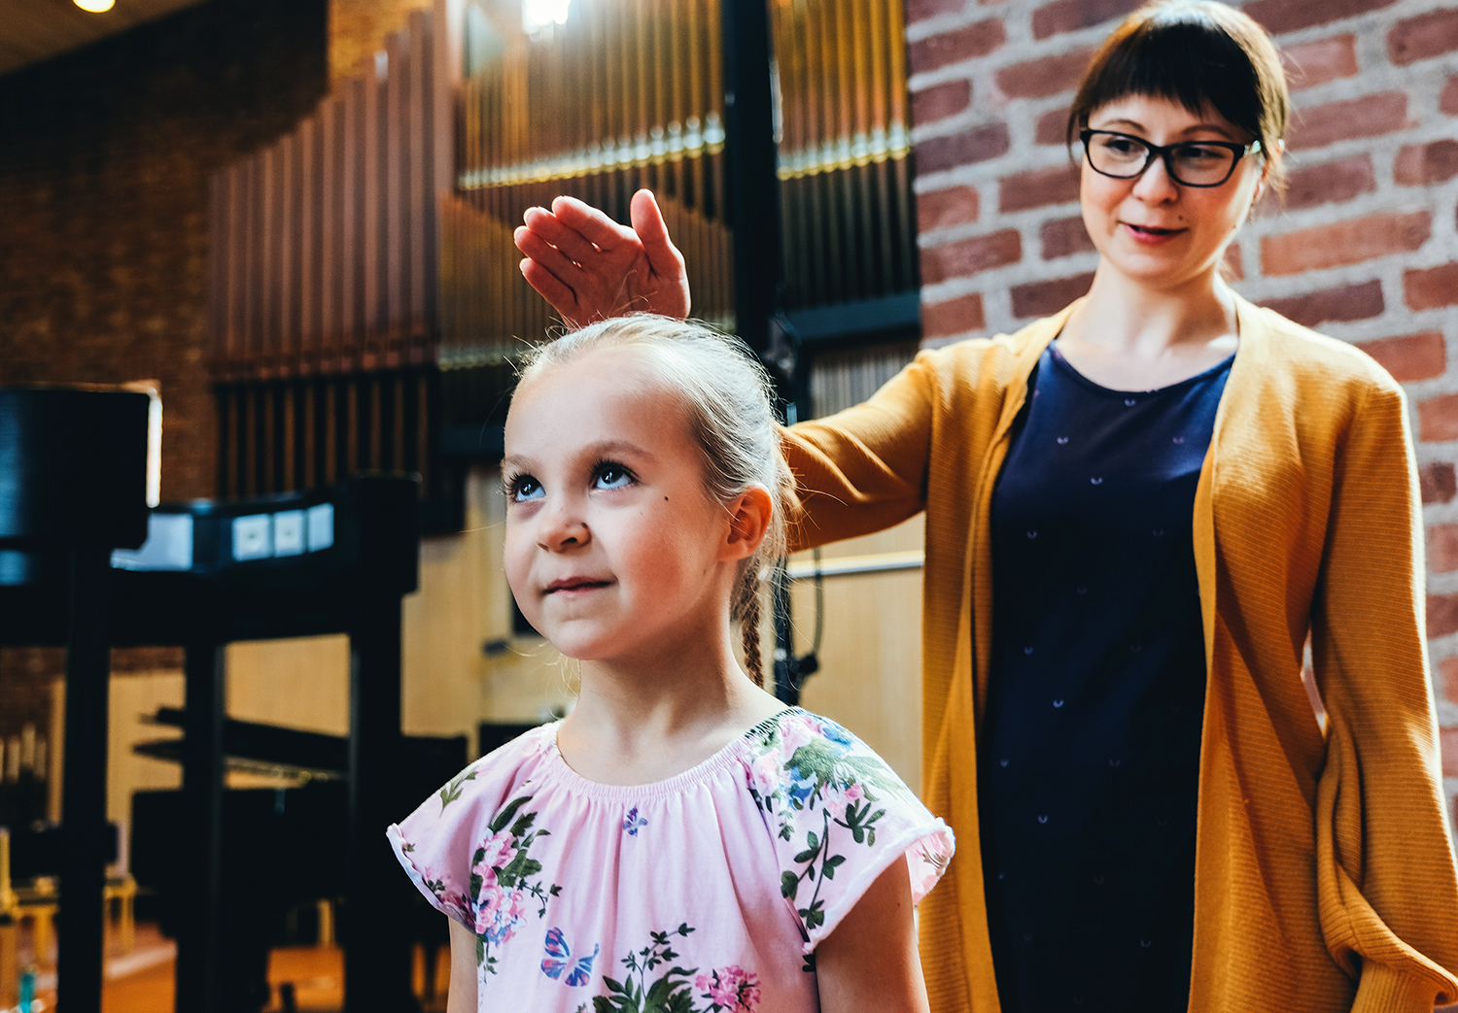
Suomen suurin uskonnollinen yhdyskunta
Evankelis-luterilaiseen kirkkoon kuuluu Suomessa noin 3,7 miljoonaa jäsentä.
  Lisäksi ulkomailla asuu n. 200 000 Suomen evankelis-luterilaisen kirkon jäsentä.
Kirkon toiminnan lähtökohta on Raamatussa annettu tehtävä julistaa evankeliumia, toimittaa sakramentteja ja toteuttaa lähimmäisenrakkautta.
Suomen evankelis-luterilaisessa kirkossa on 367 seurakuntaa, joista 47 on ruotsinkielisiä.
Kirkon jäsen kuuluu siihen seurakuntaan, jonka alueella hänellä on kotikunta.

Slide 3
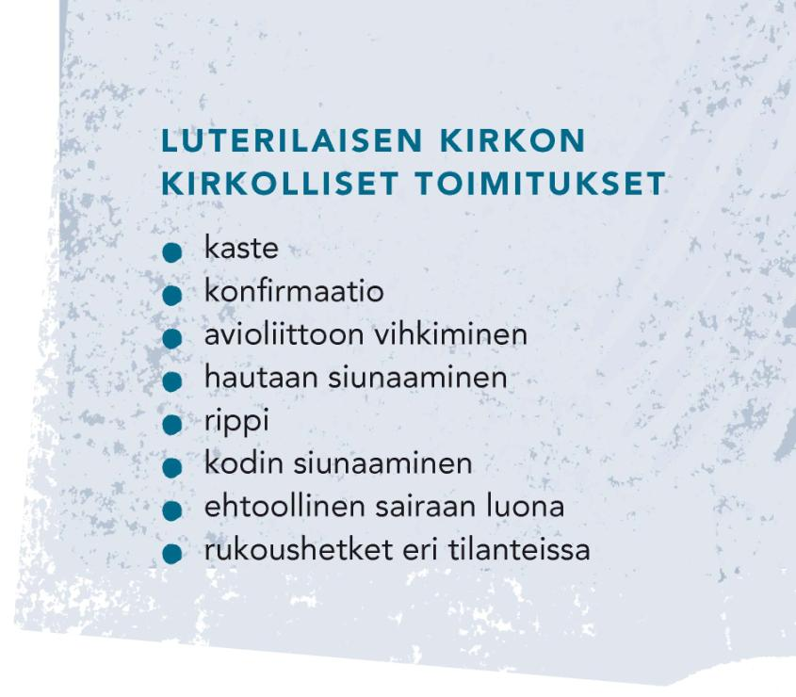
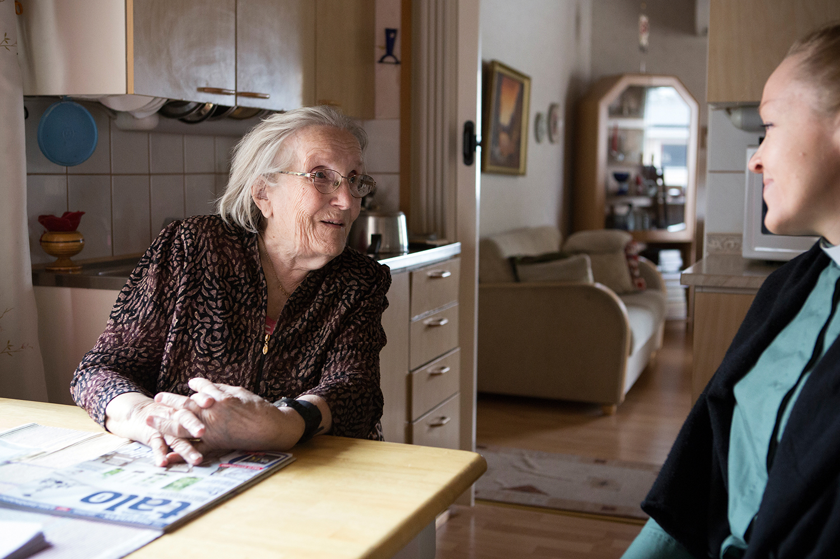
Kirkon toimintamuotoja
Viikoittainen jumalanpalvelus
Elämän taitekohtiin liittyvät kirkolliset toimitukset
Eri ikäluokkien toiminta, kuten perhekerhot, nuorten leirit ja eläkeläisten kuorot
Diakoniatyö
Muut auttamispalvelut, kuten perheneuvonta ja palveleva puhelin
Toiminta laitoksissa, kuten kouluissa ja sairaaloissa
Lähetystyö ja kansainvälinen avustustoiminta
Ulkosuomalaistyö

Slide 4
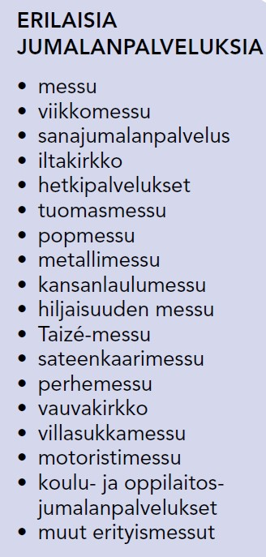
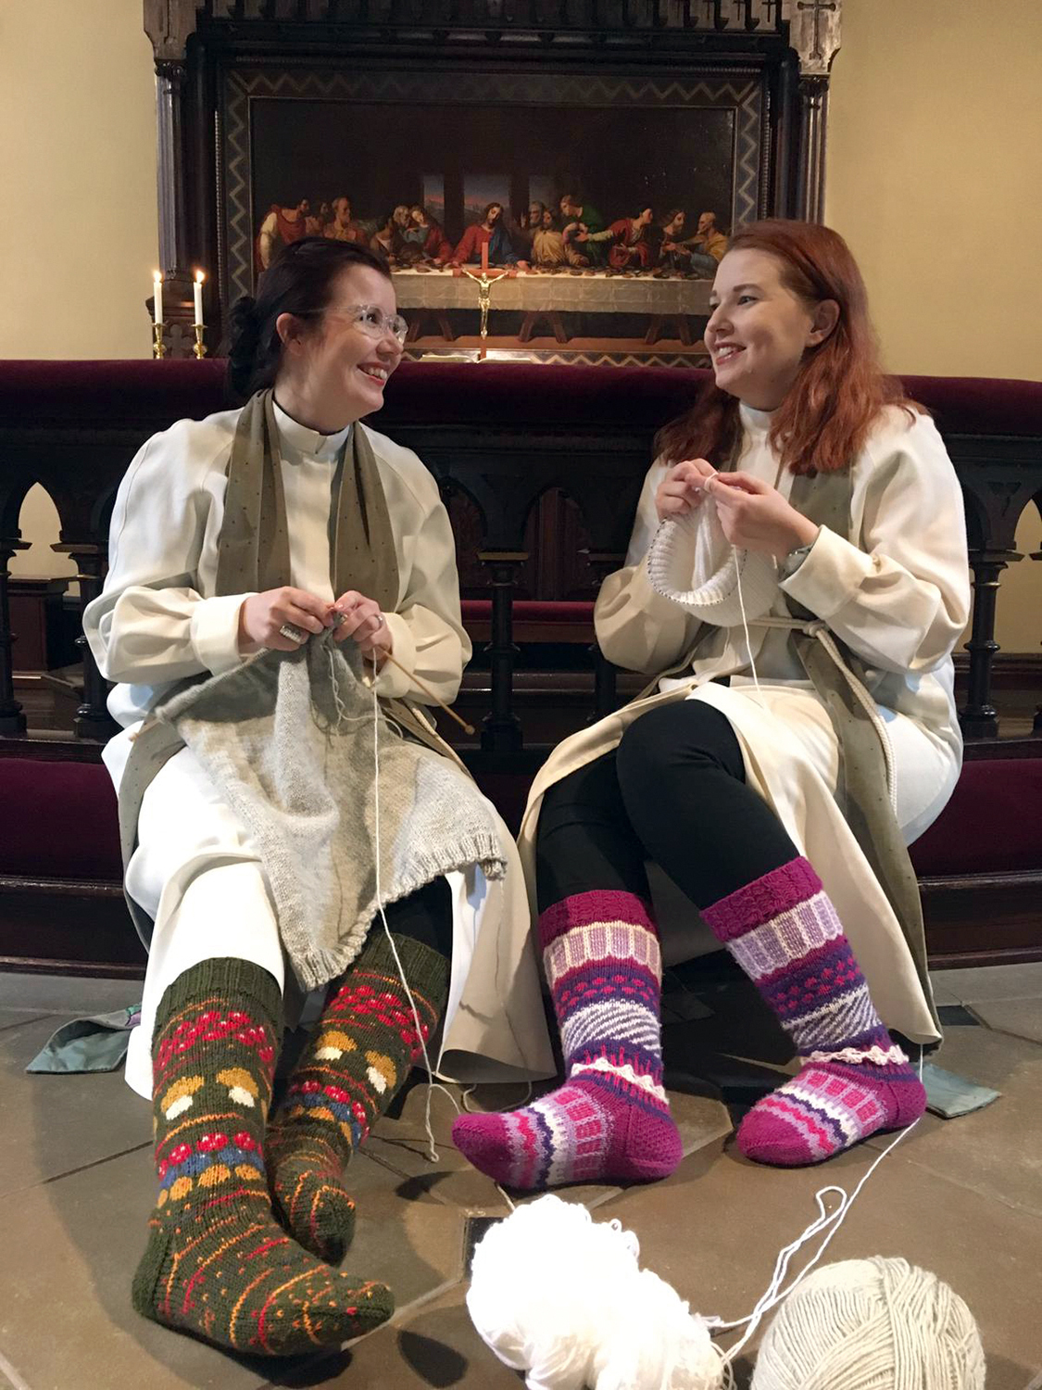
Jumalanpalvelukset
Jumalanpalvelus järjestetään sunnuntaisin jokaisessa seurakunnassa.
Yleensä jumalanpalvelukset järjestetään messuna eli siihen kuuluu ehtoollinen.
Juhlapyhien jumalanpalvelukset ovat suosituimpia.
Seurakunnissa pidetään myös erityisjumalanpalveluksia, kuten perhekirkkoja.

Slide 5
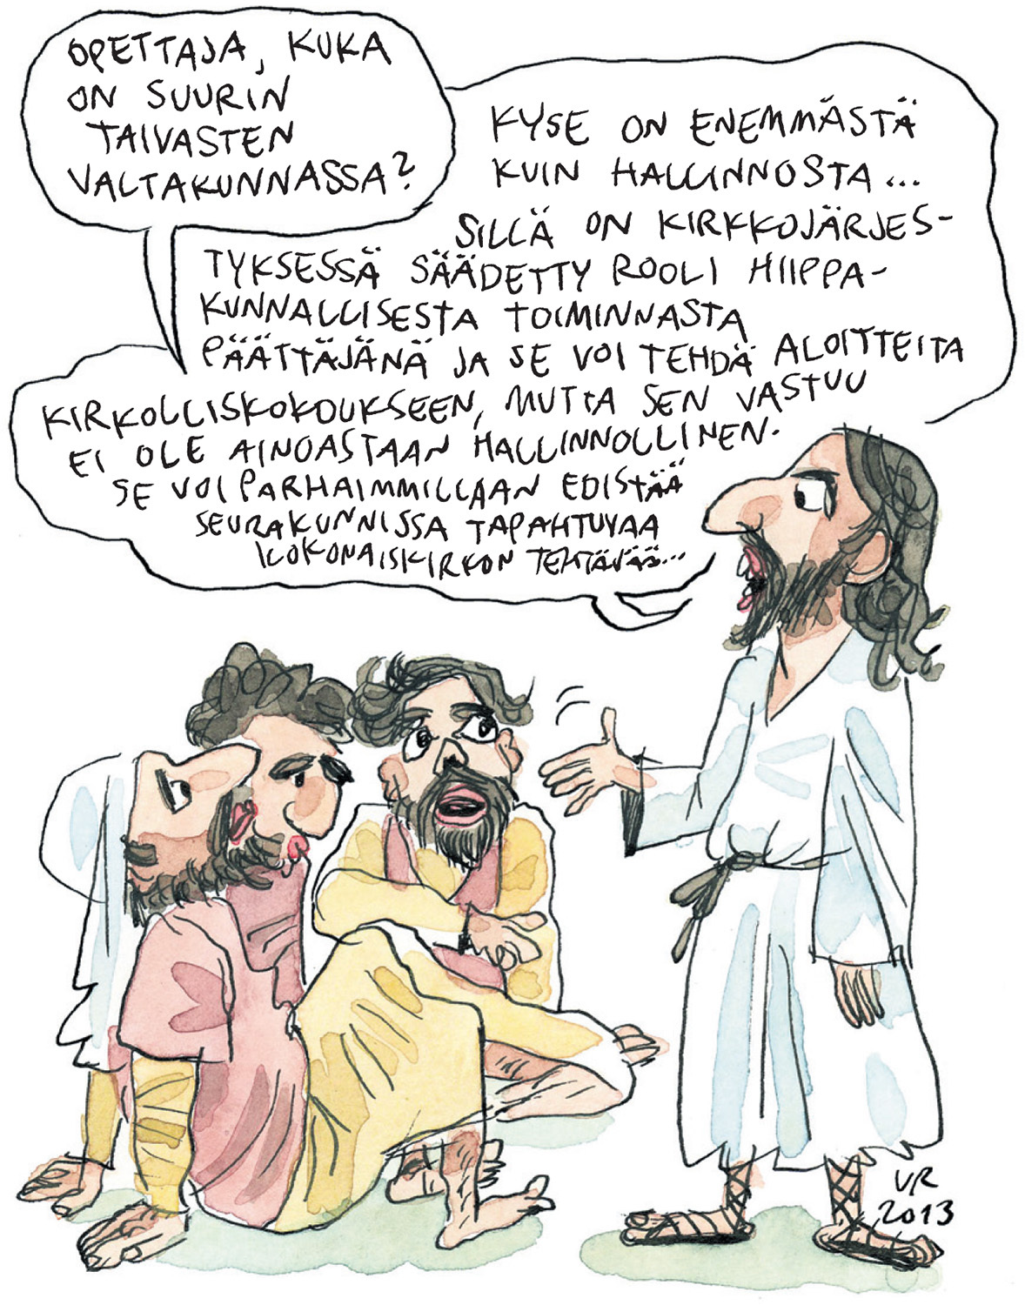
Seurakuntien päätöksenteko
Seurakunnilla on laaja toiminnallinen, taloudellinen ja hallinnollinen itsenäisyys.
Saman kunnan alueella toimivat seurakunnat voivat muodostaa seurakuntayhtymän.
Seurakunnan päätöksentekijät on valittu vaaleilla, ja hallintorakenne muistuttaa kunnallishallintoa.
Seurakunnan ylintä päätösvaltaa käyttää kirkkovaltuusto.
Kirkkoneuvosto johtaa seurakunnan käytännön toimintaa kirkkoherran ja papiston kanssa.

Slide 6
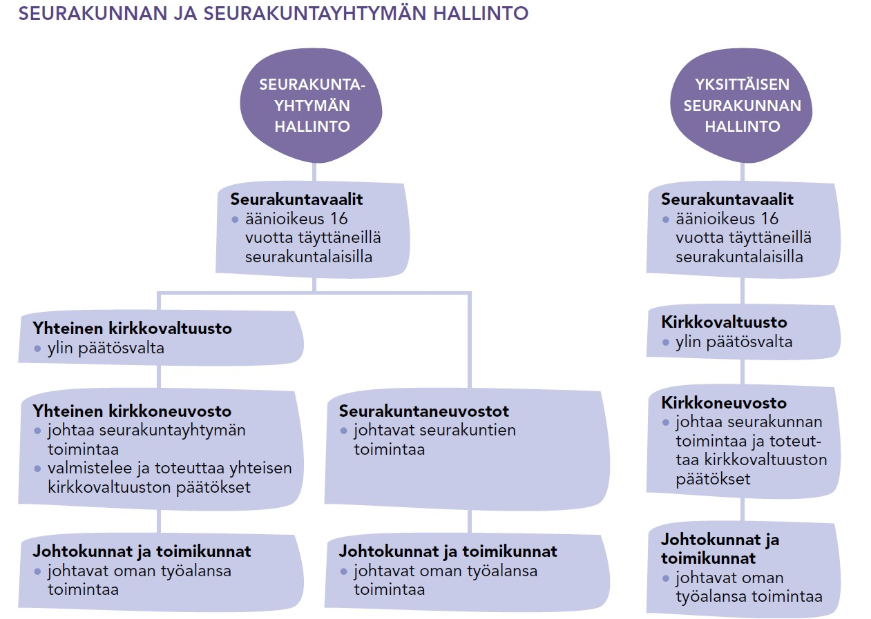

Slide 7
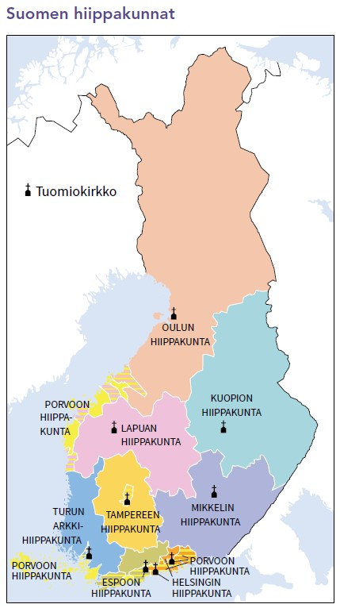
Hiippakunnat
Seurakunnat muodostavat hiippakuntia.
  Piispa johtaa omaa hiippakuntaansa yhdessä tuomiokapitulin kanssa.
  Tuomiokapituli on hiippakunnan hallinnollinen keskus.
  Hiippakuntavaltuusto johtaa hiippakunnan hallinnon toimintaa ja taloutta.
Suomen evankelis-luterilaisessa kirkossa on kymmenen piispaa, joista yksi on arkkipiispa.
  Turun arkkihiippakunnassa on kaksi piispaa: Turun piispa ja arkkipiispa.
Lisäksi kirkossa toimii kenttäpiispa, joka vastaa puolustusvoimien kirkollisesta työstä.

Slide 8
Kirkon hallinto: Kirkolliskokous
Kirkolliskokous on kirkon ylin päättävä elin, joka kokoontuu kaksi kertaa vuodessa.
Päättää oppia, kirkon työtä, hallintoa ja taloutta koskevista asioista
Muokkaa kirkkolain sisällön
Kirkolliskokouksen jäseniä ovat piispat, hiippakuntien pappis- ja maallikkoedustajat, saamelaisten edustaja ja valtioneuvoston määräämä edustaja.
Tietyissä päätöksissä edellytetään ¾:n määrä-enemmistöä (esim. kirkkokäsikirjan muutokset).

Slide 9
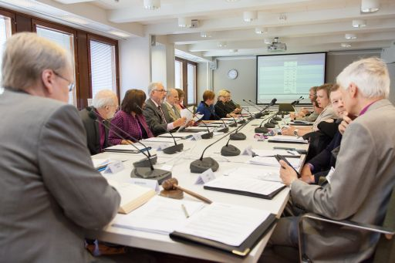
Kirkon hallinto: Kirkkohallitus
Huolehtii kirkolliskokouksen päätösten toimeenpanosta
Valmistelee asiat kirkolliskokoukselle
Antaa valtioneuvoston pyytämiä lausuntoja
Kuva: Kirkon kuvapankki /
Aarne Ormio

Slide 10
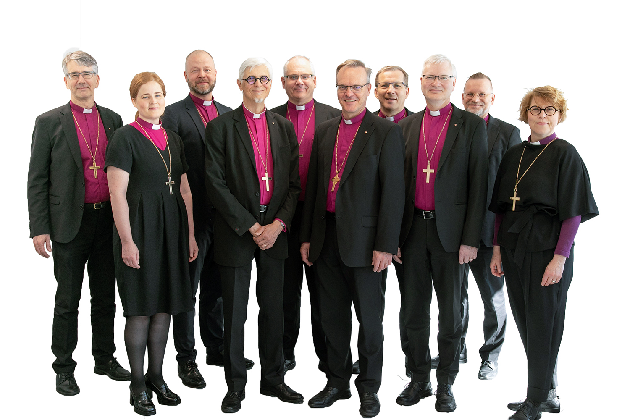
Kirkon hallinto: Piispainkokous
Piispainkokous käsittelee kirkon uskoa, julistusta, työtä sekä hiippakuntien hallintoon kuuluvia asioita sekä ekumeniaan ja lähetykseen liittyviä kysymyksiä.
Jäseniä ovat hiippakuntien piispat.

Slide 11

Kirkon talous
Evankelis-luterilaisen kirkon toiminta rahoitetaan ensisijaisesti kirkollisverolla.
Kirkon jäsenet maksavat kirkollisveroa sille seurakunnalle, jonka alueella he ovat asuneet edellisen vuoden lopussa.
Kirkollisveroprosentti on 1−2 prosenttia tuloista.
Kirkollisvero kerätään valtion- ja kunnallisveron yhteydessä.
Vuodesta 2016 alkaen seurakunnat ovat saaneet valtionrahoitusta korvauksena kirkon hoitamista yhteiskunnallisista tehtävistä, kuten hautaustoimesta.
Kirkon keskusrahasto huolehtii kirkon yhteisistä menoista.

Slide 12
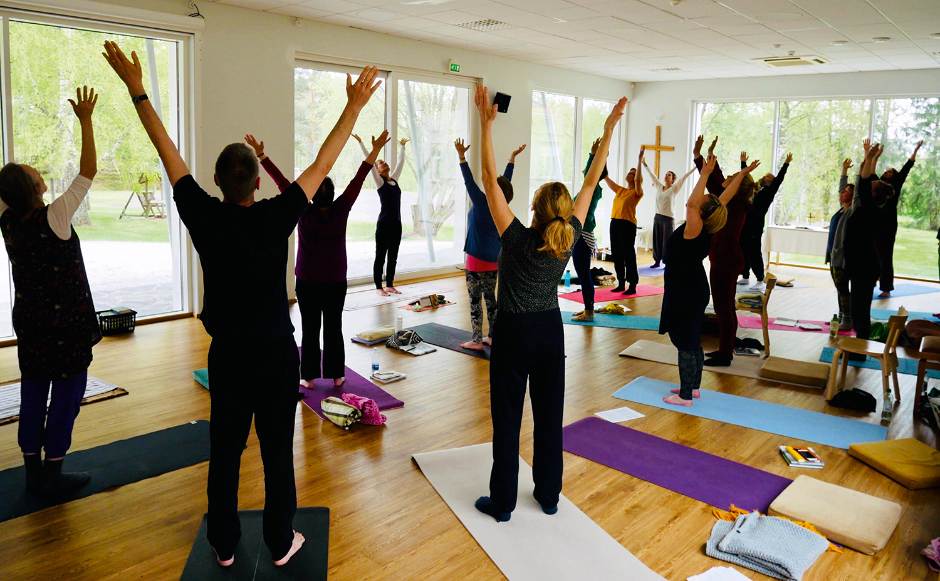
Evankelis-luterilaisen kirkon moninaisuus
Perinteiset herätysliikkeet vaikuttavat kirkon sisällä.
  Noin kymmenesosa suomalaisista katsoo kuuluvansa johonkin herätysliikkeeseen.
Kirkon piirissä toimii myös monia muita liikkeitä:
  Karismaattista toimintaa järjestävä Hengen uudistus kirkossamme -järjestö (1970-luvulta)
  Naispappeuteen kielteisesti suhtautuva Suomen Luther-säätiö (1999)
  Tulkaa kaikki -liike (2005), joka haluaa herättää keskustelua ajankohtaisista asioista, ajaa monenlaisia uudistuksia ja puolustaa muun muassa seksuaalivähemmistöjen tasa-arvoa

